Slide 1
Кылаас таһынаа5ы дьарык 2 кылаас
«П.Н. Тобуруокап аатынан Нам орто оскуолата»
Оҥордо: Сивцева Мария Иннокентьевна
алын кылаас учуутала

Slide 2
сө оһноох - бөгэү үөээрҕ

Slide 3
өс хоһоон - өбүгэ үөрэҕэ

Slide 4
I сорудах
«ϴс хоһоон диэн тугуй?»
ϴс хоһоон диэн олох-дьаьах, сиэр-майгы туһунан түмүктэммит өйү-санааны а5ыйах бэргэн тылынан этии.

Slide 5
II сорудах
Ханнык өс хоһооннору
билэҕитий?

Slide 6
III сорудах
ϴс хоһоон быһаарыытыгар
сөп түбэһэр тиэкиһи булуу.

Slide 7
IV сорудах
Кэпсээҥҥэ сөптөөх
өс хоһооннору талыы.

Slide 8
V сорудах
ϴс хоһооннору сааһылаа.

Slide 9
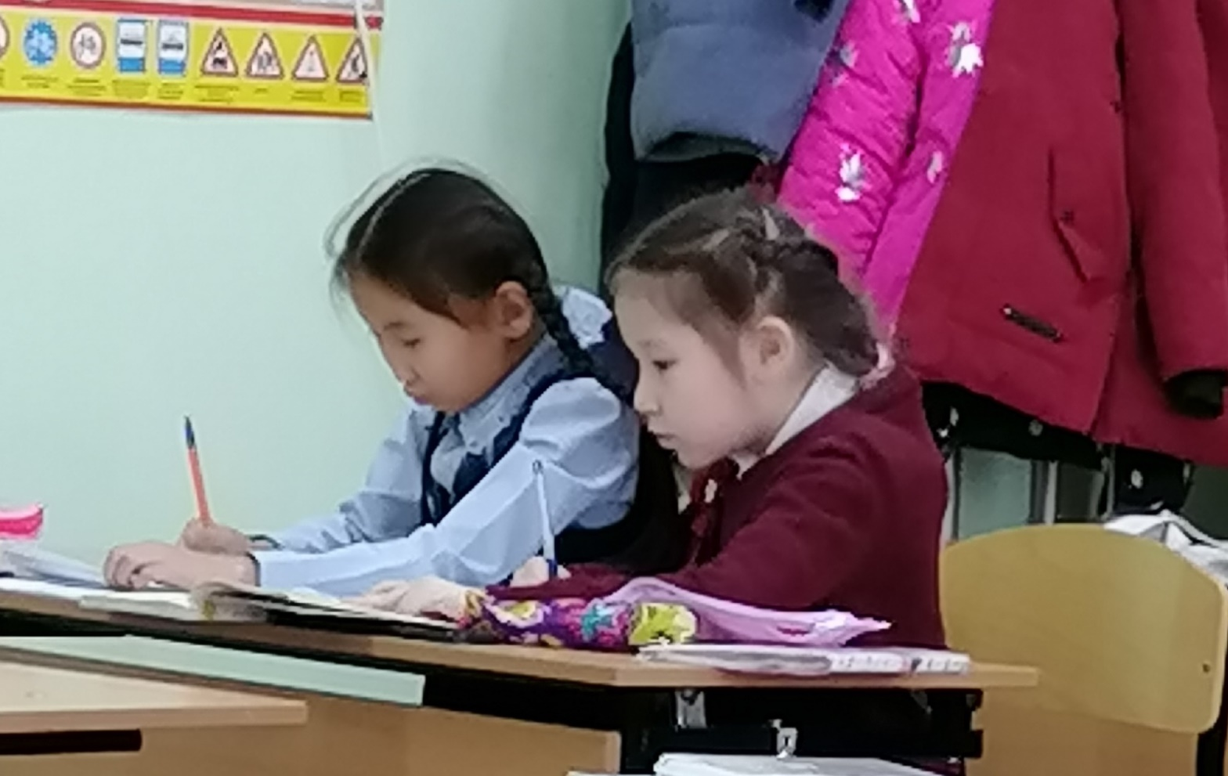
Лаврентьевтар дьиэ кэргэттэрэ
«Үөрэх баар - бараммат баай»

Slide 10
Докторовтар дьиэ кэргэттэрэ

Slide 12
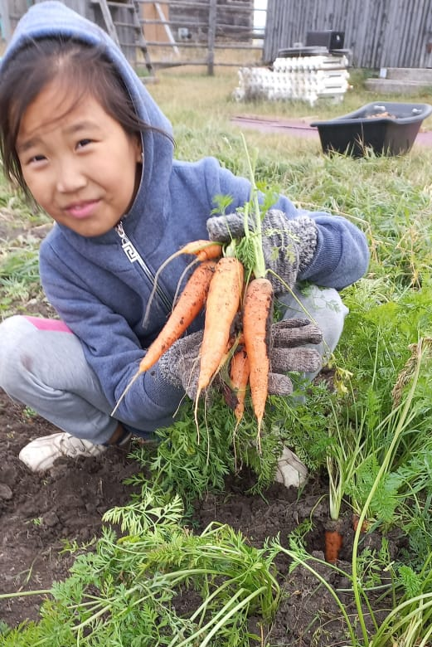
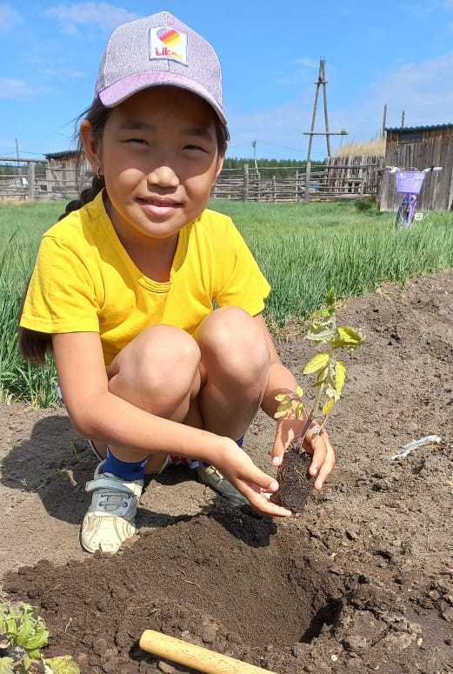
Павловтар дьиэ кэргэттэрэ
«Үлэ киһини киэргэтэр»

Slide 13
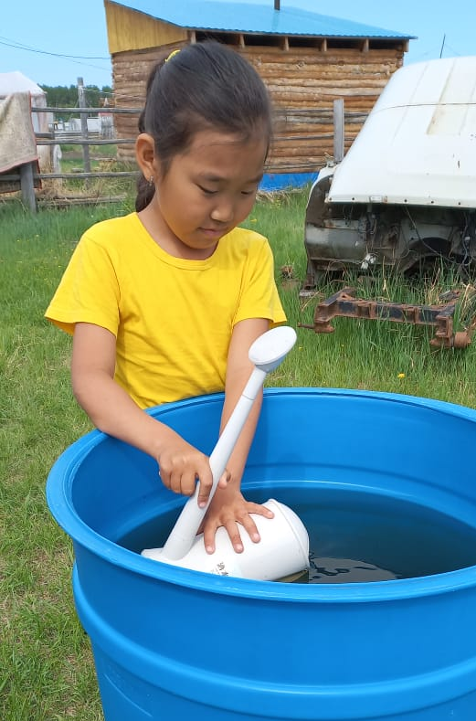
«Үлэ киһини киэргэтэр»

Slide 14
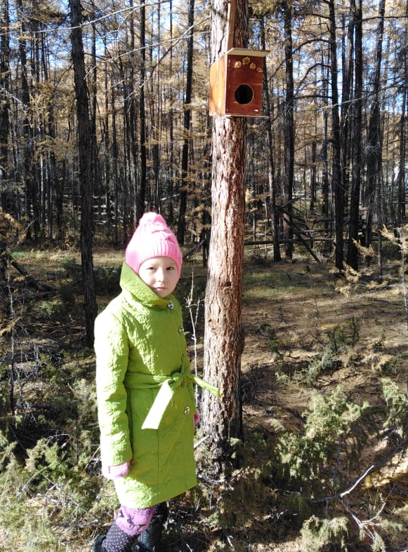
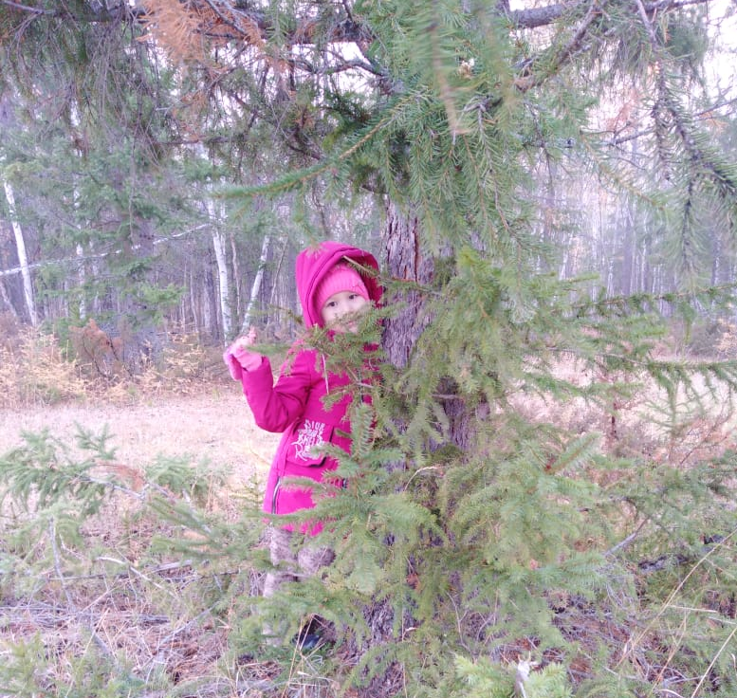
Корякиннар дьиэ кэргэттэрэ
«Олорор мутуккун кэрдимэ»

Slide 15
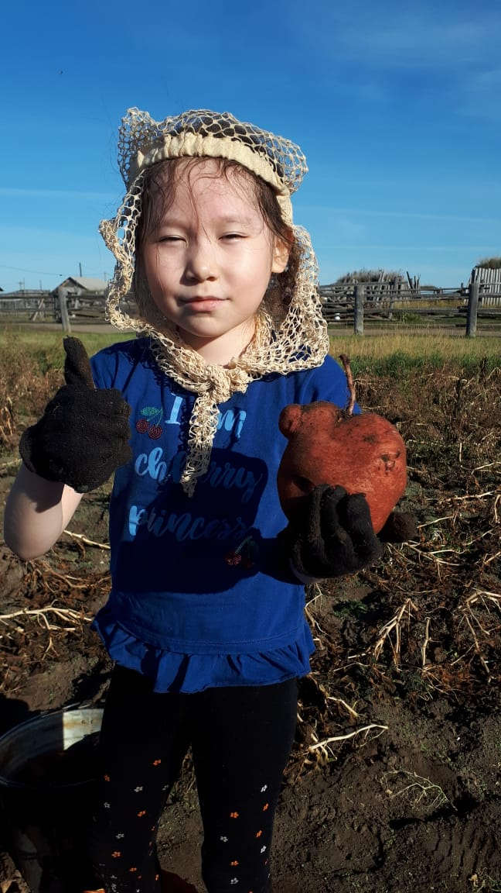
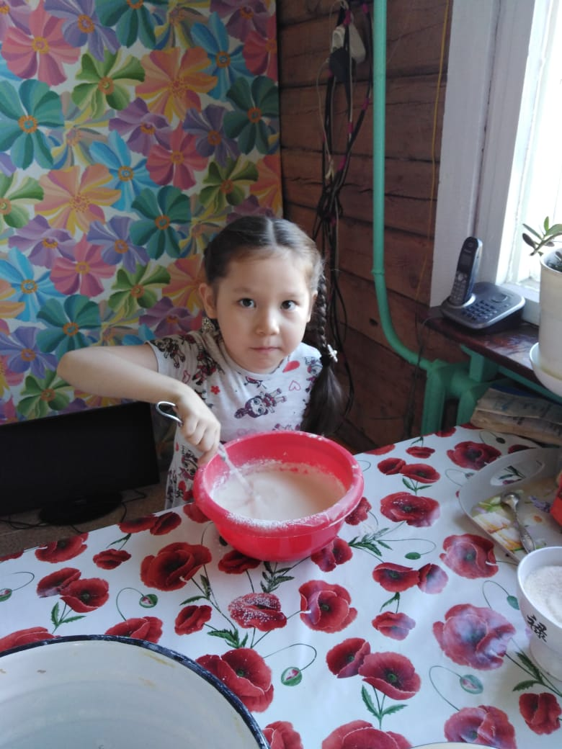
«Сүрэхтээх киһи туохтан да маппат»

Slide 16
Сыаналаныы

Slide 17
Саха оҕото буоларгынан киэҥ тутун, билиигин хаҥат, кэрэни кэрэхсээ, үтүөнү үксэт.

